Slide 1
2022年科技写作作业（成绩：25%）
XXX（人工智能产品）的深度分析
人工智能已经渗透到了社会生活的各个领域，其产品或者概念产品已经出现在人类的日常生活、经济活动和科学研究中。 选择一个人工智能的某个细分领域的产品，如健康助手、情感机器人、水果采摘机器人等作为研究目标撰写一份研究报告。你所描述的人工智能产品，可以是现实中存在的，也可以自己虚构的，但未来可能会出现的人工智能相关产品。
下面给出了一个人工智能（AI)产品的列表清单，可供参考。 http://woshipm.com/ai/722414.html

Slide 2
报告要求
文章要求：
(1)自拟标题，以自己的创意或者网络上的AI产品为基础，撰写研究报告，文字要求2000-3000字。
(2)文章格式参照《计算机科学》期刊的格式要求，如
付文博等. "深度学习原理及应用综述." 计算机科学 45, no. 6A (2018): 11-15.
http://www.jsjkx.com/CN/1002-137X/home.shtml
期刊给出的模板是在此： http://www.jsjkx.com/attached/file/20200507/20200507134216_580.doc
(3)参考PPT第五页的评分要求，确认文章的格式是否正确。虽然我们使用《计算机科学》的模板，但是不要求以下格式和内容：两栏式排版，英文摘要，页眉页脚，页脚注释，页脚标注，致谢，作者介绍和照片。
(4) 不可抄袭，我们要进行同组查重和网络查重。
考查要点：
格式、结构、语句、术语、参考文献。

Slide 3
作业提交：
5月29日晚8点前将 PDF文件和WORD 文件（不用压缩）一同 提交给 我： zhongwang@dlut.edu.cn
请注意提交作业前，必须确认文章的格式，并向我的邮箱发送以下内容邮件：
邮件标题：姓名-学号-科技写作作业
邮件正文： 王老师： 我与PPT第5页做了比较，格式已确认，请查收附件文件。 你的名字
附件文件名规则：姓名-学号-科技写作作业.{DOCX|PDF}，千万不要压缩文件

Slide 4
文章结构
摘要
引言（产品所属的领域，应用背景，国内外的应用现状等）
产品介绍（产品要解决的问题、产品功能介绍，技术原理说明，AI特性分析，AI优势评估）
市场或者潜在市场分析（目前生产厂家，用户数，增长数量，经济效益，社会效益等，这些内容可以结合现实做一定程度的估计）
结论（不同角度给出对产品的结论）
参考文献
注意：这是科技写作课，一定不要写成科普文章，科技通讯，新闻报道。要求有图和表，无图无表要被扣分。

Slide 5
评分标准（满分100算起）
格式（40分）
（a）没有按照论文的模板完成（-20）
（b）没有图或者没有表（-10）
（c）有图表，但是没有图表的标题（-5）
（d）有图表，但在正文中没有明确的引用（-5）
（e）一级标题和二级标题的格式与模板不一致（-5）
（f）首行没有缩进2字符（-5）
（g）其他格式错误(最多-5)
结构（20分）
（a）无引言（-5）
（b）无摘要（-5）
（c）无市场分析（-5）
（d）无结论，不可使用结束语（-5）
（e）其他结构的错误(最多-5)
语句（20分）
(a)语句不通顺，有错别字，包括“的地得”（-5）
(b)整个文字数（包括摘要）不足2000字（-10）
(c)非科技论文的表述方法(最多-20)
(d)其他语句的错误(-5)
术语（10分）
(a)没有正确使用术语（-5）
(b)对于英语缩写，第一次出现没有给出全称（最多-5）
(c)英文词大小写方式不正确（最多-5）
参考文献（10分）
(a)无参考文献或者无关的参考文献（-10）
(b)有参考文献，但在正文中没有标出引用，或者不正确地方引用（最多-5）
(c)有参考文献，但是格式不正确（最多-5）

Slide 6
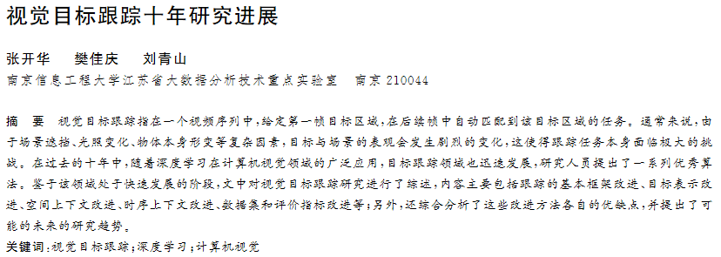
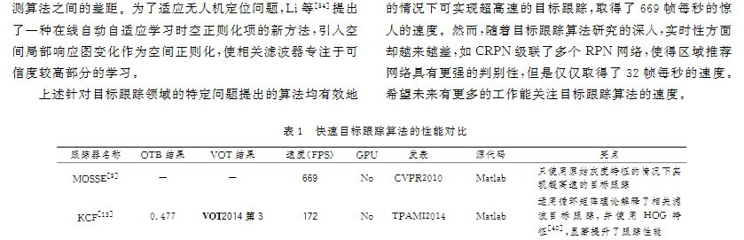
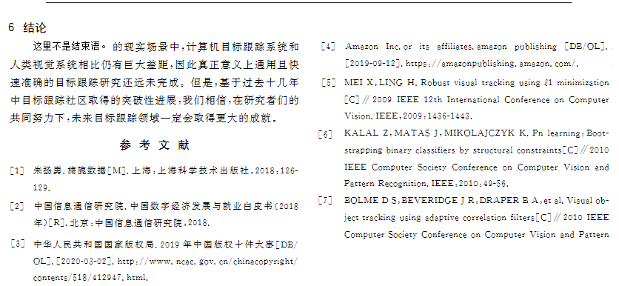
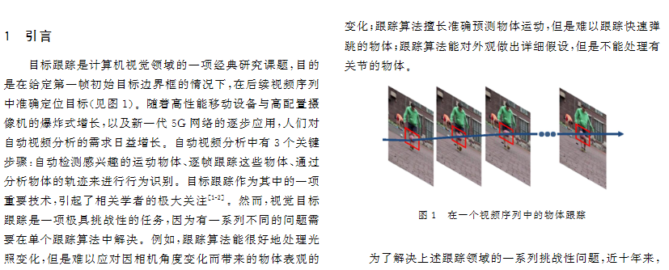
老师希望的文章格式
有表有标题，三线表
此处不要求英文标题摘要等内容有引言有结论
有引言有结论
有图有引用
有参考文献引用
有图有标题
注意：网络数据的格式
此线为界左对齐
注意：可以不用两栏式排版

Slide 7
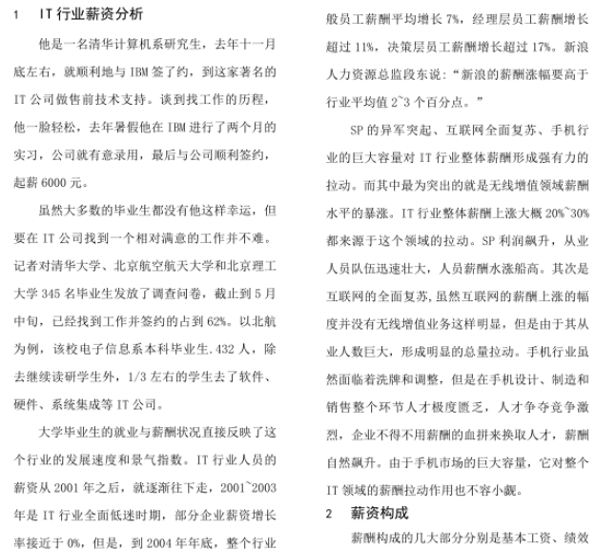
老师看到的问题（1）
要求从引言开始，结构不合格
何谓SP，术语使用不规范。
新闻报道的味道

Slide 8
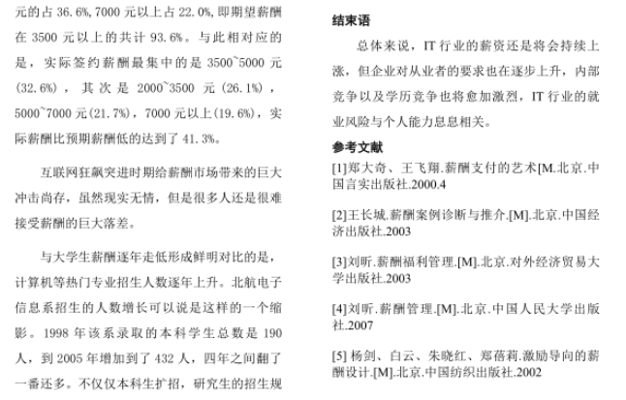
老师看到的问题（2）
我们的作业要求，论文要求有结论，不要求必须有结束语，此处改为结论。
正文中没有看到使用[1][2][3]方式引用参考文献
参考文献格式有问题，普通图书格式为：
例：蒋有绪,郭泉水,马娟,等.中国森林群落分类及其群落学特征[M].北京:科学出版社,1998.

Slide 9
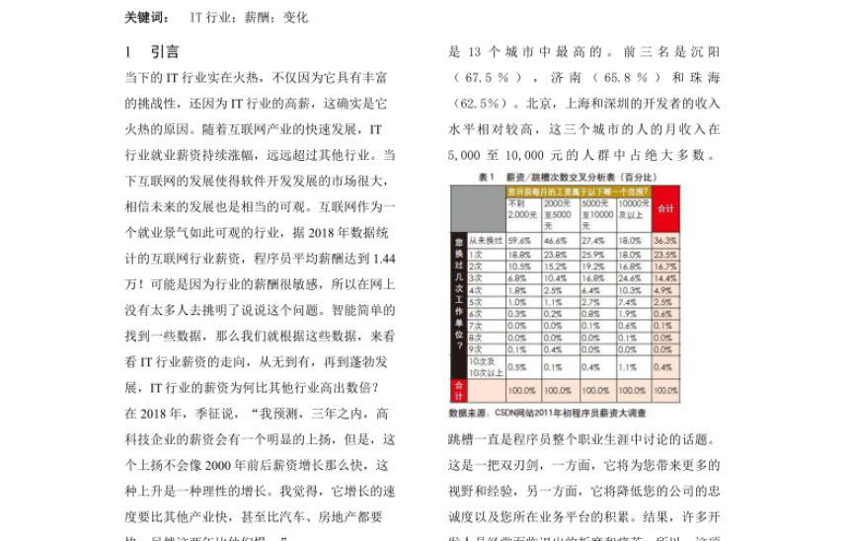
老师看到的问题（3）
(1)左右空白太大了，分栏后每行文字太少。
(2)没有首行缩进2字符。
论文表格是三线表，这里更像一个图。
虽有表（或图），但在正文中无引用位置。
数据来源应该在正文中标为参考文献

Slide 10
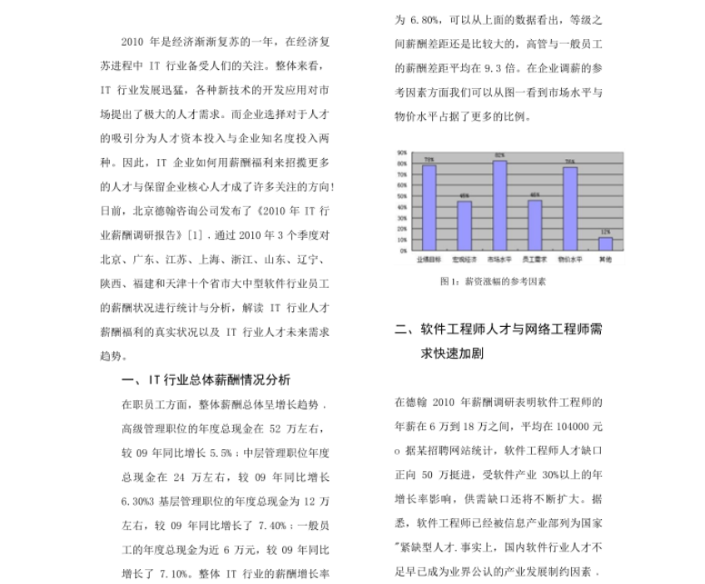
老师看到的问题（4）
与上相同，左右空白太大了，分栏后每行文字太少。
正文无引用位置。部分同学只有图1，没有后面的标题；还有同学只有标题，没有图标号。
(1)不是从引言开始，而是自己定义的标题开始，这是一级标题还是二级标题？
(2)为何整段又缩进了两字符？

Slide 11
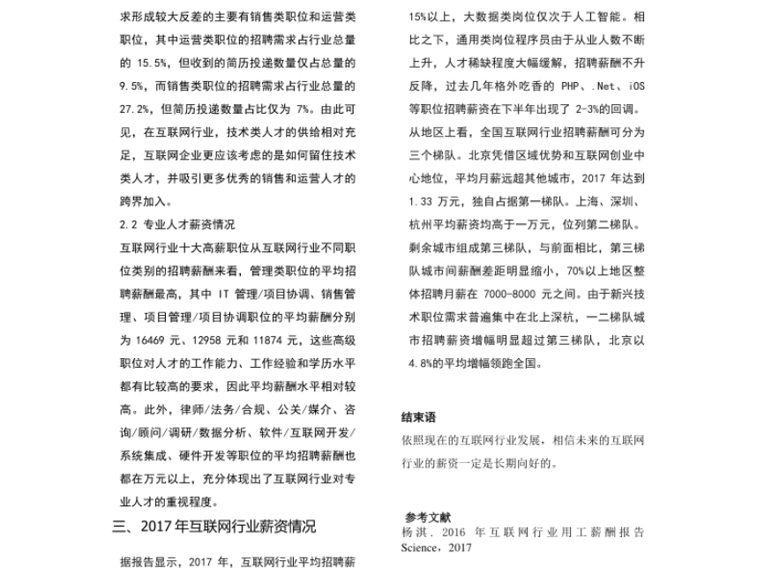
老师看到的问题（5）
与上相同，左右空白太大了，分栏后每行文字太少。
(1)自定义的标题和标题格式，不符合要求。
(2)没有首行缩进
没有结束语，必须是结论
参考文献格式不正确

